Slide 1

京东3.0提交部分改进 and 相关经验分享
-zpc(曹鸣轩)@JD-SEC

Slide 2

JSRC新版 :
Who 谁在用?
What 提交部分改在哪?
Why 为什么?

Slide 3
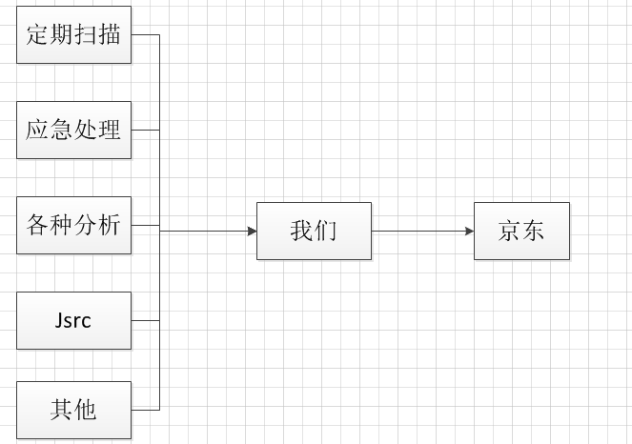
谁在用？

Slide 4
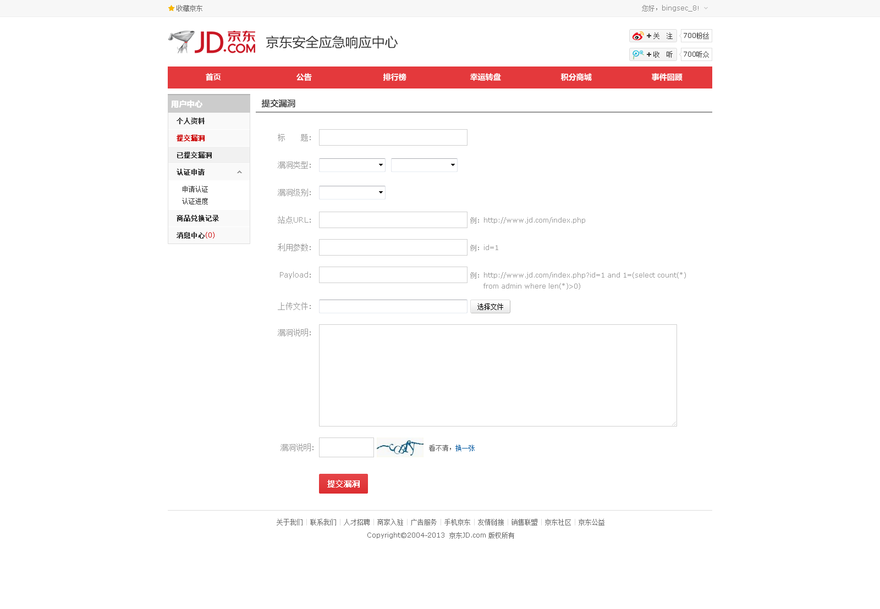
改在哪？

Slide 5
为什么要改成这样？
1.自动化流程
2.提炼更有效的数据
3.方便去重

Slide 6
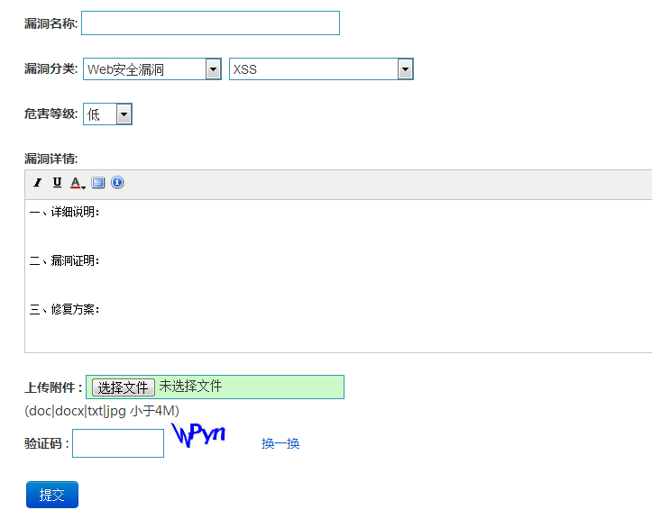
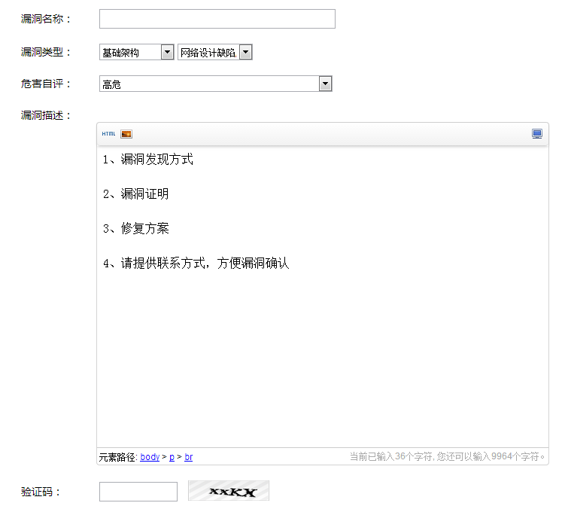
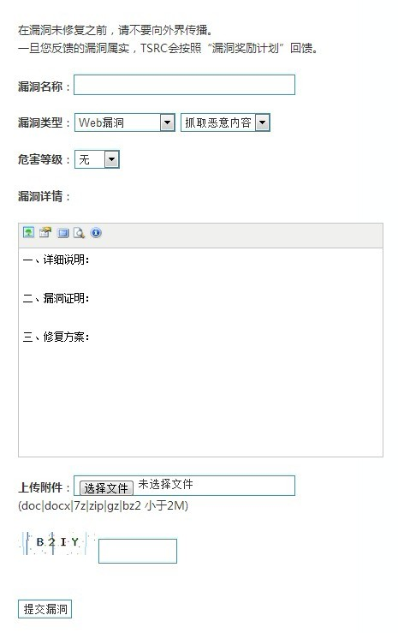
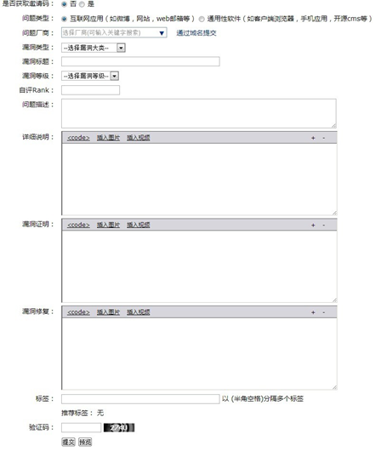
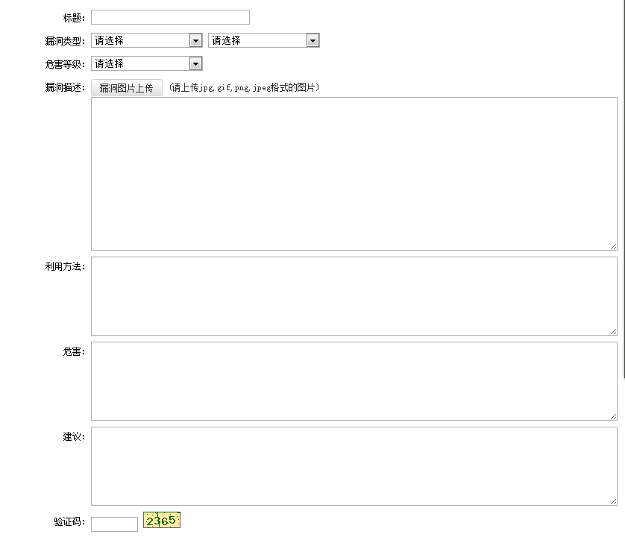
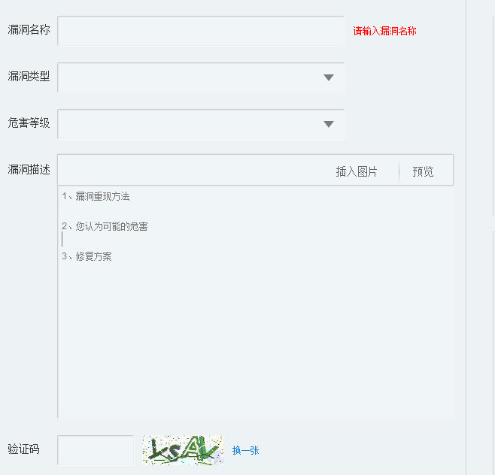
ASRC
BSRC
TSRC
乌云君
JSRC
NSRC

Slide 7
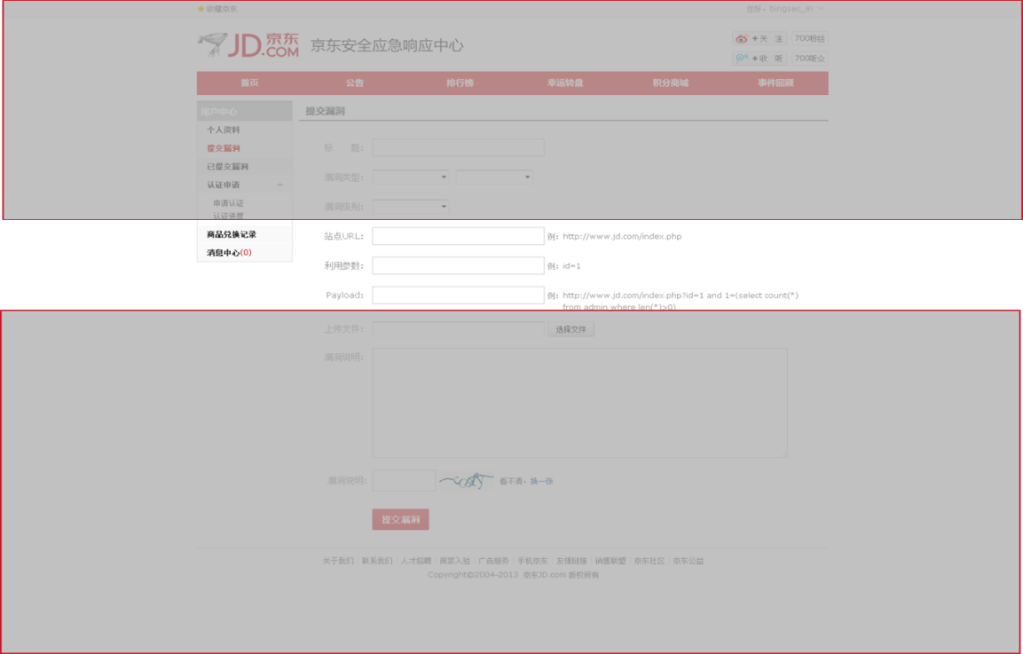
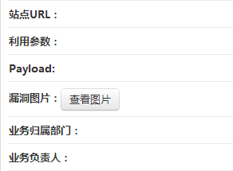
自动化流程

Slide 8
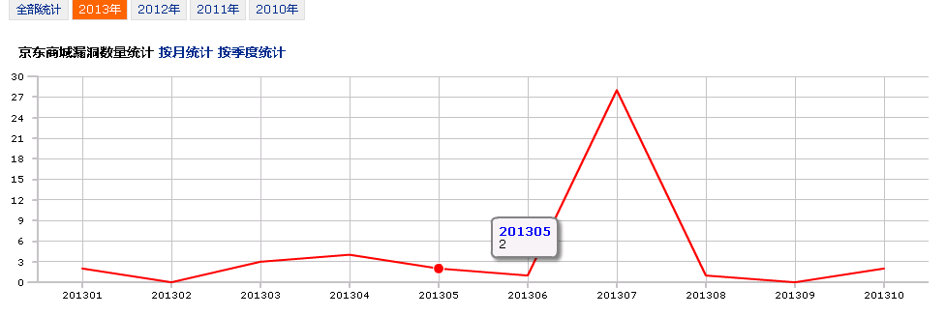
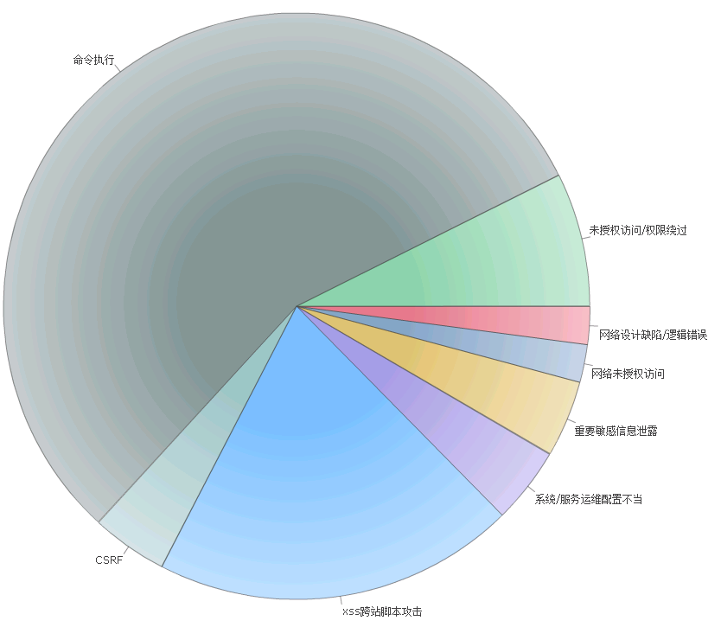
这些就是我们甲方公司想要的全部吗?

Slide 9
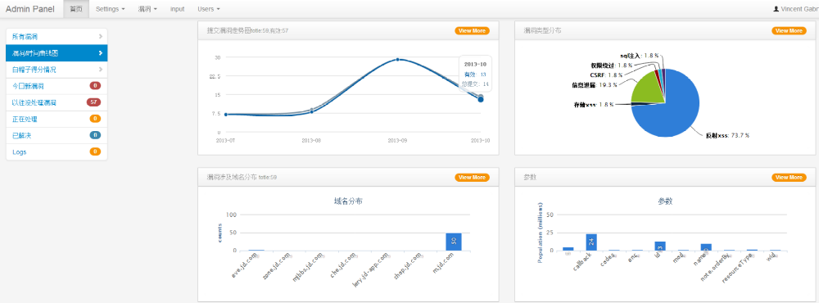
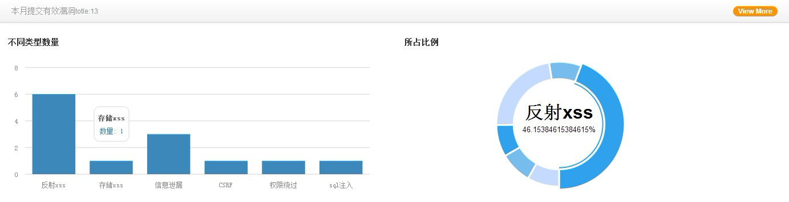
JSRC的数据能提供给我们什么有效信息？

Slide 10
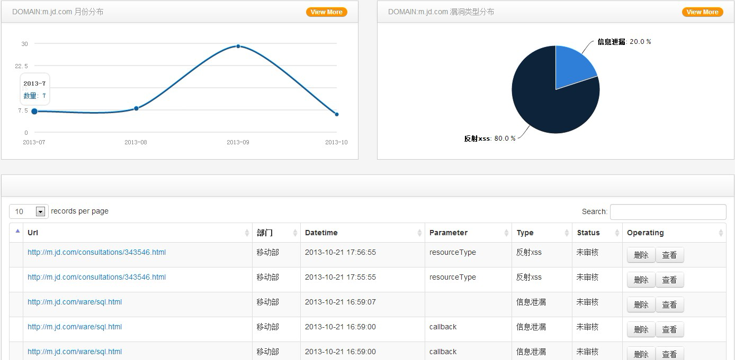
我们需要的是更加准确的趋势

Slide 11
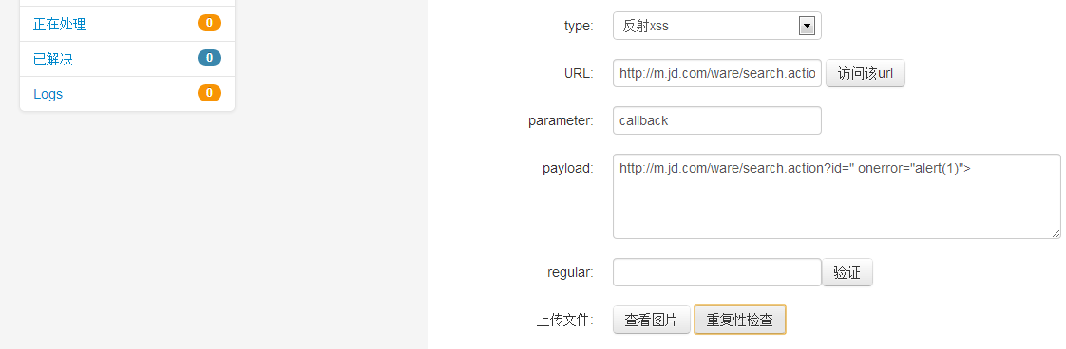
去重！！！

Slide 12
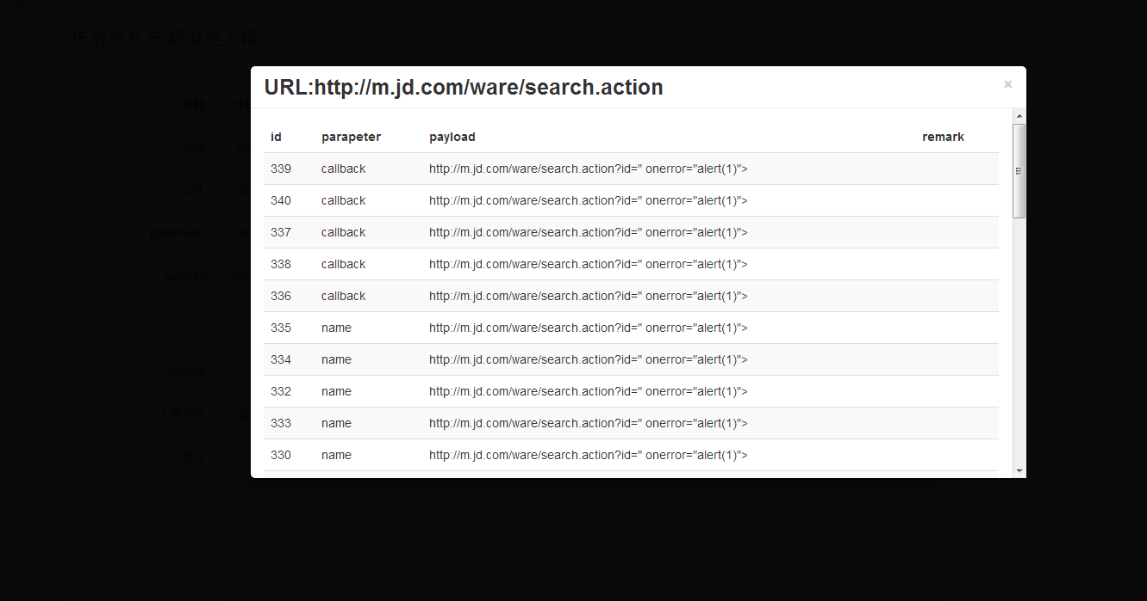

Slide 13
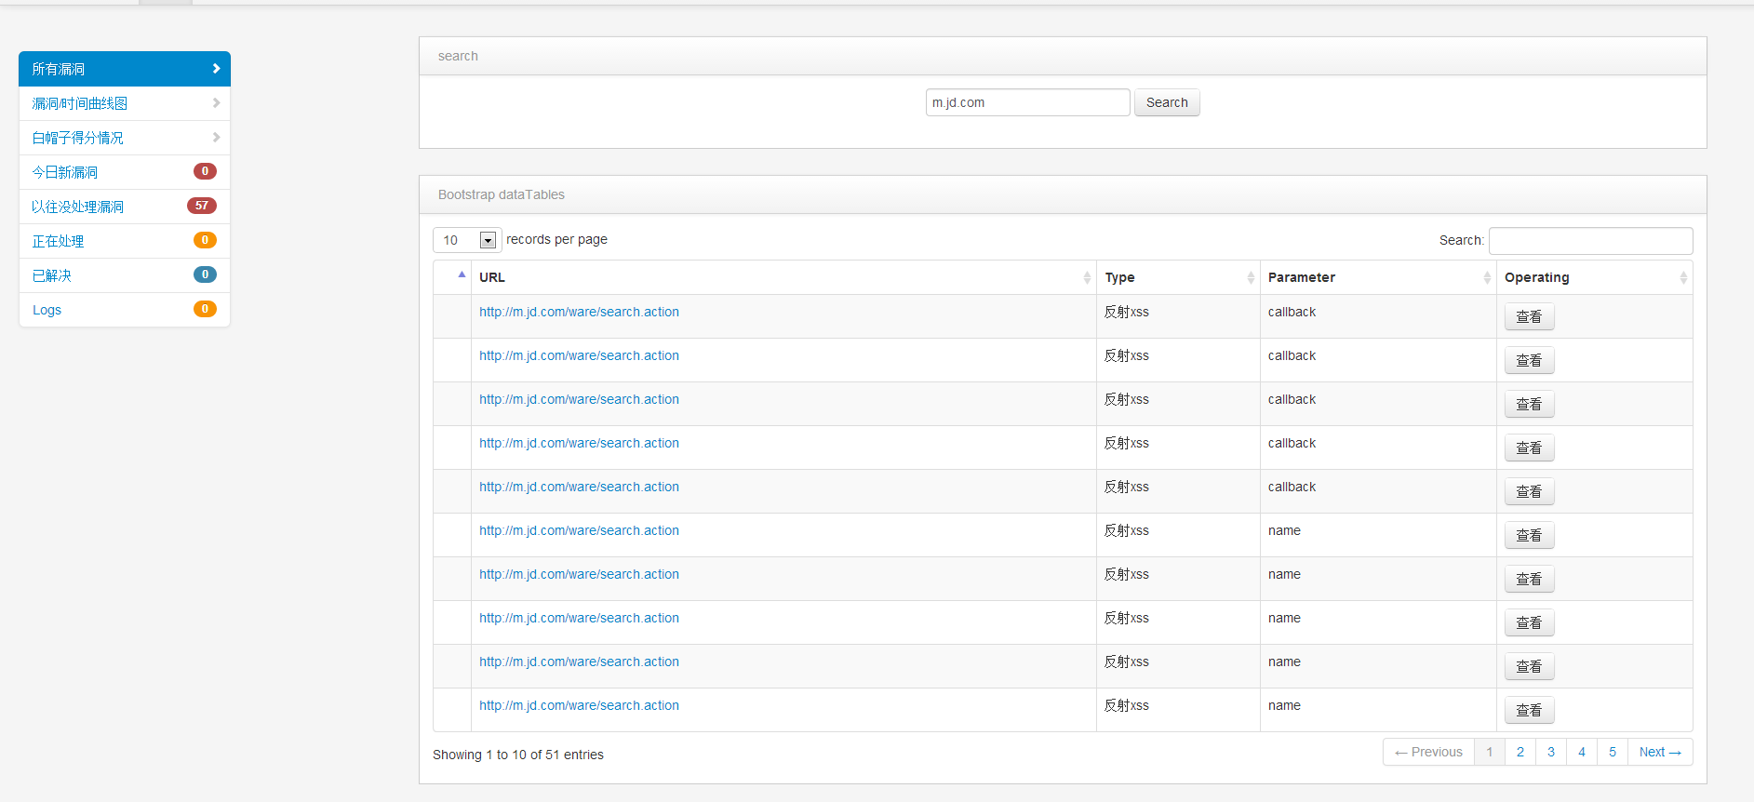

Slide 14

FAQ?
THX

